Slide 1
Ayudantía 3: El ciclo while
Programación
Universidad Técnica Federico Santa María
</
} /> [
/>
Rolando Rojas

Slide 2
</ Table of contents
{01}
{04}
Introducción a Ciclos
El ciclo while: cuidados
{02}
{05}
El ciclo while: estructura
Ejemplo anidado
{03}
{06}
El ciclo while: ejemplo
Ejercicio

Slide 3
</ Introducción a ciclos
¿Qué es un ciclo?
Un ciclo es una estructura que te permite ejecutar un bloque de código varias veces. Esto es útil cuando necesitas realizar la misma operación repetidamente o cuando deseas procesar una serie de elementos uno por uno. Los ciclos son una parte esencial de la programación ya que te permiten automatizar tareas repetitivas y escribir código más eficiente.

Slide 4
</ Ciclo while
El ciclo while se utiliza cuando deseas que el bloque de código se ejecute mientras una condición sea verdadera. En otras palabras, el ciclo continuará ejecutándose mientras la condición sea cierta.
while (Condición):
...código a repetir

Slide 5
</ ¿Cómo hacer un ciclo while?
Para hacer un ciclo while nuestra principal preocupación es que la condición eventualmente sea falsa para que nuestro programa no se repita infinitamente.
Para esto nuestra condición tiene que cambiar
contador = 0
limite = 5
while contador < limite:
print("Contador:", contador)
contador += 1

Slide 6
</ Ciclo while: ejemplo práctico
El ciclo while tiene muchos usos, un ejemplo es el de hacer el menú de un programa.
Ejemplo:
Realice el menú de un programa que tenga 4 opciones y una forma de salir del programa (“exit”). El usuario siempre decide el camino a tomar.

Slide 7
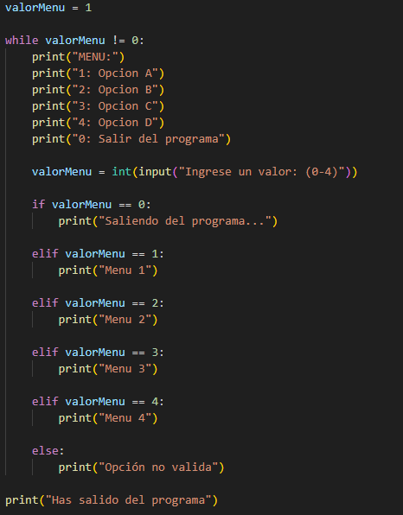
Ejemplo:
Realice el menú de un programa que tenga 4 opciones y una forma de salir del programa (“exit”). El usuario siempre decide el camino a tomar.

Slide 8
</ Consideraciones importantes
Es importante asegurarse de que la condición de salida se cumpla para evitar un ciclo infinito. También se debe tener en cuenta que las acciones dentro del ciclo deben modificar la condición para evitar un ciclo infinito.

Slide 9

</ Ciclo while: ejemplo anidado
Ejemplo:
Escribe un programa en Python que solicite al usuario un número entero positivo n y luego genere un patrón de números como el de la imagen para n = 5 Utiliza ciclos while anidados para separar los dígitos y realizar el conteo.
*Tip: puedes ocupar strings!

Slide 10
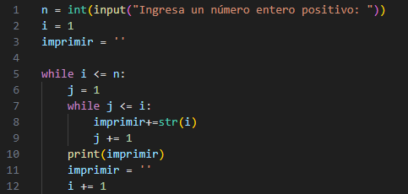
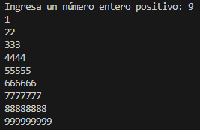
Ejemplo:
Escribe un programa en Python que solicite al usuario un número entero positivo n y luego genere un patrón de números como el de la imagen para n = 5 Utiliza ciclos while anidados para separar los dígitos y realizar el conteo.

Slide 11
Ejercicio: Adivina el Número Secreto
Crea un programa que simule un juego donde el usuario debe adivinar un número secreto. Debe realizar:
Generar un número secreto aleatorio entre 1 y 100
Pedir al usuario que adivine el número secreto
Si el número ingresado por el usuario es menor que el secreto, dar un mensaje indicando que el número es demasiado bajo
Si el número ingresado por el usuario es mayor que el secreto, mostrar un mensaje indicando que el número es demasiado alto
Si el número ingresado por el usuario es igual al número secreto, mostrar un mensaje de felicitaciones y la cantidad de intentos que le tomó adivinar el número
Permitir al usuario intentar nuevamente si no ha adivinado el número secreto
Salir del juego cuando el usuario adivine el número o decida no continuar
* Tip: recordar randint()

Slide 12
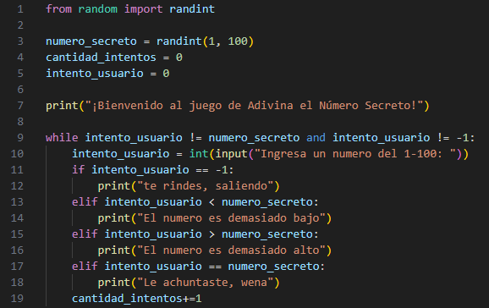

Slide 13

No hay tarea esta semana

Slide 14
Ayudantía 3: El ciclo while
Programación
Universidad Técnica Federico Santa María
</
} /> [
/>
¿Dudas?
rolando.rojass@usm.cl
Rolando Rojas

